Slide 1
O‘zbek tili
5
sinf
Mavzu: O‘rin-joy va narsa buyum otlarining qo‘llanishi.

Slide 2
MUSTAQIL BAJARISH UCHUN TOPSHIRIQLAR
3-mashq. Berilgan so‘zlar ishtirokida gaplar tuzing. (26-bet)
Yoqtirgan faningiz haqida kichik matn tuzing.

Slide 3
MUSTAQIL BAJARISH UCHUN TOPSHIRIQLAR
3- mashq
Hovli, gulzor, viloyat, darsxona soz’lari ishtirokida gap tuzing.
Bizning hovlimiz keng va ko‘rkam.
Maktabimiz gulzorida turli gullar o‘sadi.
Siz qaysi viloyatda yashaysiz?
Mening darsxonamda rasmlar, xaritalar, kitob javoni bor.

Slide 4
1-TOPSHIRIQ
Yangi fanlar haqidagi suhbatni davom ettiriramiz. Продолжаем разговор о новых предметах.
- Hamid senga yangi fanlar yoqdimi?
- Хамид тебе понравились новые предметы?
- Ha. Menga ularning barchasi yoqdi.
- Да. Мне все понравились.
- Menga ham yoqdi. Botanika fani boshqa fanlardan ko‘ra ko‘proq yoqdi.
- Мне тоже понравились. Больше всего понравился предмет ботаники.
- To‘g‘ri. Har bir o‘quvchining o‘z sevimli fani bo‘lishi kerak.
- Правильно. У каждого ученика должен быть свой любимый предмет.

Slide 5
1-MASHQ
Har bir gapning davomini toping va daftaringizga ko‘chiring. Найдите продолжение каждого предложения
Chet tili darsida
ma’lum bir fan to‘garagiga a’zo bo‘ladi.
Barcha xalqlar
o‘simliklar hayotini o‘rganamiz.
Toshkentning 2200 yillik tarixiga oid
har bir o‘quvchining kitobi, daftari va lug‘ati bo‘lishi shart.
Har kim o‘z qiziqishiga ko‘ra
o‘z qadimiy tarixiga ega.
Botanika darsida
har bir ma’lumot biz uchun qimmatli.

Slide 6
YODDA TUTING
Narsa-buyum otlari
Существительные обозначающие вещи и предметы
Narsa-buyum otlari tub va yasama bo‘lishi mumkin.Yasama narsa-buyum otlari -don,-gach,
-gich, (-g‘ich),-k,-q,-oq,-gi,-m,-im,-ma, qo‘shimchalarini qo‘shish yordamida yasaladi.
Masalan: guldon, o‘chirg‘ich, muzlatgich, chizg‘ich, elak, taroq, supurgi, to‘plam, kiyim, tugma, qalamdon, o‘roq.

Slide 7
2-MASHQ
Narsa buyum otlarini ma’no guruhlariga ajratib yozing. Напишите существительные обозначающие предметы по смысловым группам.
1. | Kiyim-kechak nomlari
2. | Oziq-ovqat nomlari
3. | Hayvonlar nomlari
4. | Idish-tovoqlar nomlari
5. | Ish qurollari nomlari
6. | O‘simlik nomlari
Do‘ppi, palov, arra, sho‘rva, piyola, lola, sher, go‘sht, chizg’ich, quyon, qozon, boychechak, ko‘ylak, cho‘mich, palto,supurgi, shim,tesha, tulki, bolta, rayhon, piyola, chuchvara.

Slide 8
2-MASHQ
Narsa buyum otlarini ma’no guruhlariga ajratib yozing. Напишите существительные обозначающие предметы по смысловым группам.
 | Narsa-buyum nomlari | Misollar
1. | Kiyim-kechak nomlari | Do‘ppi, ko‘ylak, palto, shim,
2. | Oziq-ovqat nomlari | Palov, sho‘rva, go‘sht, chuchvara
3. | Hayvonlar nomlari | Sher, quyon, tulki,
4. | Idish-tovoqlar nomlari | Piyola, qozon, cho‘mich, piyola,
5. | Ish qurollari nomlari | Arra, chizg‘ich, supurgi, tesha
6. | O‘simlik nomlari | Lola, boychechak, rayhon,

Slide 9
4-MASHQ
Gaplarni ona tilingizga tarjima qiling.
Переведите предложения на свой родной язык.
Botanika fanidan har birimiz uchun maxsus topshiriq berildi.
Каждому из нас было дано особое задание по ботанике.
Matematika fanida qiziqarli masala ishladik.
Мы работали над интересной задачей по математике.
Har bir fan uchun maxsus xona ajratilgan.

Slide 10
4-MASHQ
Gaplarni ona tilingizga tarjima qiling.
Переведите предложения на свой родной язык.
Для каждого предмета выделен отдельный кабинет.
Maktab kutubxonasida o‘qish uchun turli badiiy kitoblar bor.
В школьной библиотеке есть разные художественные произведения для чтения.
Darsga tayyorgarlik ko‘rdik.
Мы подготовились к уроку.

Slide 11
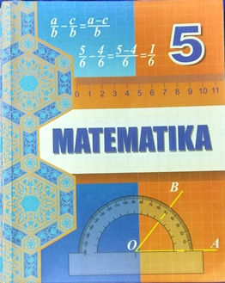
2- TOPSHIRIQ “FANLAR BAHSI”
Bolalar, hamma ishda
Kerakdir hisob-kitob.
Meni o‘rganmasangiz
bo’lar nolingiz harob.

Slide 12
“FANLAR BAHSI”
Buyuk bir tarixing bor, Uni bilmasdan axir,
Qayda senda iftixor,
Qayda dilingda faxr?
Har bir ko’hna obida Tirik tarix demakdir.

Slide 13
“FANLAR BAHSI”
Balki orzu qilasiz
Ko‘ray deb uzoq elni.
Buning uchun avvalo
Bilib oling chet tilni.

Slide 14
“FANLAR BAHSI”
Ayting-chi, dunyoda
Qancha dengiz, daryo bor?
Qancha tog‘, qancha shahar
Hammasin bilish darkor.

Slide 15
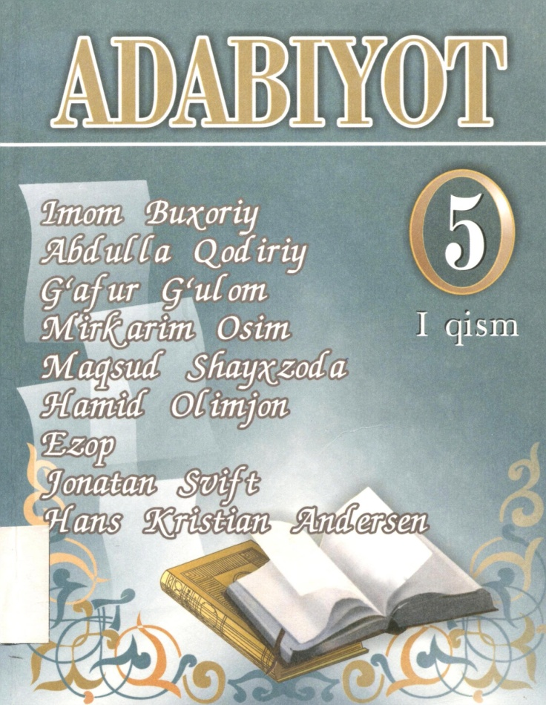
“FANLAR BAHSI”
Yozuvchilar,shoirlar
Hayotida so‘zlayman.
Navoiy va Boburlar
Ijodidan so‘zlayman.

Slide 16
LUG‘AT
hisob – счёт
hol – здесь: состояние
iftixor – гордость
ko‘hna – древний
ruh – дух
kifoya – достаточно, довольно

Slide 17
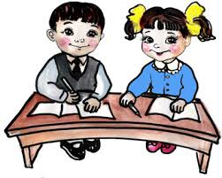
MUSTAQIL BAJARISH UCHUN TOPSHIRIQLAR
1.Narsa-buyum otlariga misollar yozing.
2.“Fanlar bahsi” she’ridan parcha yod oling

